Slide 1
З КОМП’ЮТЕРОМ НА ТИ
З досвіду впровадження в практичну діяльність бібліотеки
інформаційно-комунікаційних
технологій
КЗШ №86 Москаленко Валентина Олексіївна

Slide 2
БІБЛІОТЕКАРІ СЬОГОДНІ… І НАДАЛІ…
Першим і основним завданням
бібліотекаря є забезпечення учнів школи, вчителів і всіх, хто звернеться в бібліотеку:
учбовою та художньою;
методичною та довідковою літературою;
періодичними виданнями.
Для удосконалення процесу роботи по обліку і видачі літератури зараз, на початку ХХI століття, все частіше в бібліотеках використовується
персональний комп'ютер (ПК).

Slide 3
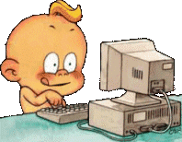
ПК НЕОБХІДНИЙ КОЖНОМУ!
ТА ХІБА ВІН МОЖЕ ВСЕ ЗРОБИТИ САМ ?

Slide 4
ПК – персональний комп'ютер –
це штучний інтелект, наділений безліччю функцій,
уміє з неймовірною швидкістю перерахувати величезну кількість екземплярів літератури.
Ще можна швидко відшукати автора, рік випуску або назву потрібного твору.
Поглянути в якому році, скільки підручників поступило до фонду школи.

Slide 5
Його треба розуміти
Він НАШ помічник
З ним можна дружити

Slide 6
Розташувавши ПК на столі бібліотекаря
Окрім доступу до книжок буде ще й доступ до візуальної інформації.

Slide 7
Але все це можна, якщо умієш розмовляти з ПК…
А саме вводити за допомогою клавіатури і «миші» команди,
у результаті ПК видає відповіді
у вигляді звітів,
списків,
таблиць і діаграм.

Slide 8
В багатьох країнах вже налагоджений електронний облік бібліотечних фондів
у нас же це лише на стадії впровадження. Тому до всіх обов'язків і умінь бібліотекаря додається необхідність бути користувачем ПК.
Первинні навики є у всіх. Хто за допомогою курсів, хто за допомогою дітей (своїх або шкільних), друзів або родичів спіткав ази: включення-виключення;
створення документів в програмі Microsoft Word, презентацій в Microsoft PowerPoint, вході в мережу Internet.

Slide 9
Є ще програма Microsoft Office Excel.

Slide 10
Це чудовий універсальний помічник
як в створенні документів,
таблиць і діаграм,
так і в тому щоб допомогти прорахувати, вибрати і передати через Internet необхідну інформацію і звіти.

Slide 11
Головне в обліку ЦЕ НАДХОДЖЕННЯ

Slide 12
ТОЖ ПОЧНЕМО З НАЙПРОСТІШОГО
Створимо книгу обліку підручників.
Чому підручників, а не художньої літератури?
Тому, що облік підручників полегшений тим, що поступає відразу велика кількість і для внесення до бази даних буде потрібно менше часу.
Навчившись створювати базу для підручників, не складе великих труднощів скласти базу і для художньої літератури.

Slide 13
Спочатку подивимося книгу обліку

Slide 14
Для цього…
Отримаємо ряд цифр по кількості стовпчиків
Notes:
Додати вхід “хрестика”

Slide 15
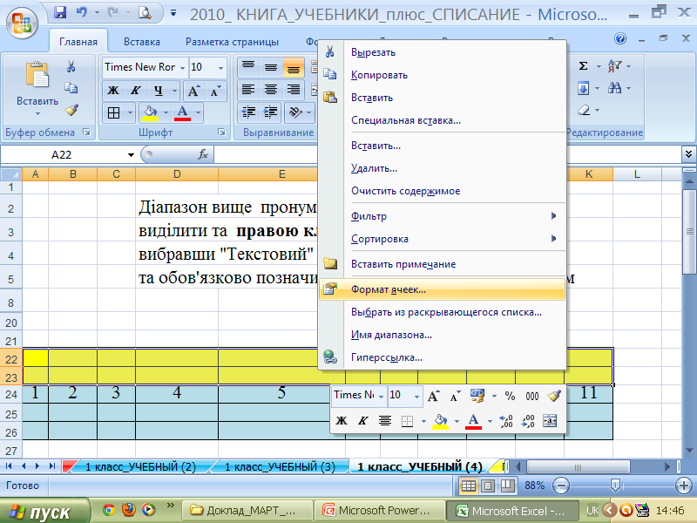
Уважно та вдумливо

Slide 16
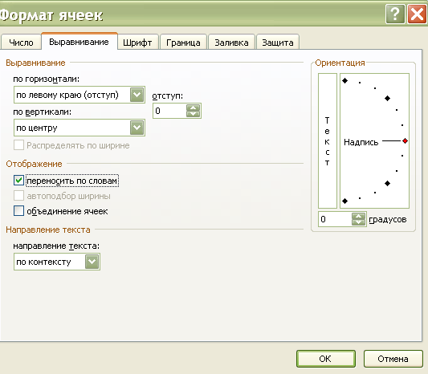
Зважаємо на меню формату

Slide 17
Задамо формати

Slide 18
Заповнимо графи даними

Slide 19
Отримаємо книгу обліку
А Л Е !

Slide 20
Необхідно ще ввести формули
Щоб кількість та ціна склали суму, на яку до фонду надійшли підручники.
Це окремий розділ програми Excel
Треба обов’язково познайомитися з ним.
Необхідність оволодіння програмою диктується часом та впровадженням нових технологій у роботу бібліотекаря.

Slide 21
Побажаємо нам удачі
Вчитися ніколи не буває пізно.
Тож будемо вчитися, передавати свої знання наступним поколінням.
Щоб їм було легше працювати
і підтримувати звання бібліотекаря,
як найобізнанішої людини
в морі інформації.

Slide 22
Для чого бути з ПК на ти?
Щоб кожний учень мав можливість доступу до всесвітньої інформації, довідкової, художньої, енциклопедичної літератури. Для цього нам і необхідний ПК в бібліотеці.
А головне - щоб бібліотекар міг достойно відповісти та подати вичерпну інформацію з кожного питання.

